Slide 1
ВОСПИТАНИЕ ЛЮБВИ К РОДИНЕ ЧЕРЕЗ ЛЮБОВЬ К ПРИРОДЕ РОДНОГО КРАЯ У ДЕТЕЙ СТАРШЕГО ДОШКОЛЬНОГО ВОЗРАСТА
Воспитатель: Ядута Юлия Сергеевна
МАДОУ д/с № 52 станица Петровская
2015 год

Slide 2
В период дошкольного детства в процессе целенаправленного педагогического воздействия у детей можно сформировать начала экологической культуры – осознанно-правильного отношения к явлениям, объектам живой и неживой природы, которые составляют их непосредственное окружение в этот период жизни.

Slide 3
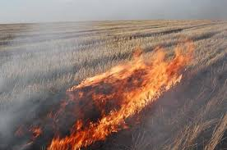
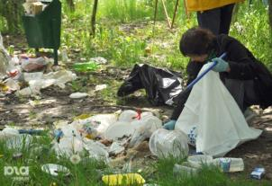
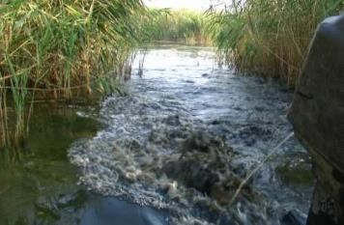
Причина – в деятельности человека в природе, часто безграмотна, неправильная с экологической точки зрения, расточительная, ведущая к нарушению экологического равновесия

Slide 4
ПРОТИВОРЕЧИЯ: 1. Между осуществлением необходимости приобщения ребенка к творчеству, образованности и дефицитом времени окружающих взрослых. 2. Между имеющимися методиками по развитию экологических начал и особенностями творческого развития детей

Slide 5
ЗАДАЧИ: 1.Воспитывать у детей любовь к Родине, к родному краю и его истории; учить видеть историю вокруг себя (в домах которые нас окружают, в предметах быта, в названиях улиц, парков, скверов)

Slide 6
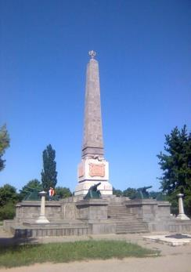
- Воспитывать любовь к Родине, к родному краю и его истории

Slide 7
2. Приобщать к культуре и традициям русского народа. Воспитывать лучшие качества присущие ему: трудолюбие, доброту, взаимовыручку, сочувствие

Slide 8
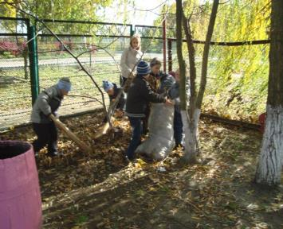
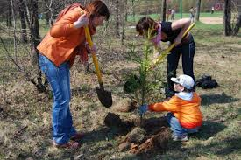
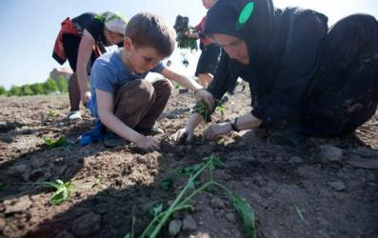

Slide 9
3. Развивать творческие и интеллектуальные способности детей, их речевую культуру. 4. Культивировать эмоциональное, поэтическое отношение к природе, свойственное нашим предкам

Slide 10
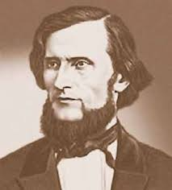
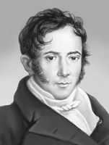
Выдающиеся мыслители и педагоги прошлого придавали большое значение природе как средству воспитания детей К.Д. Ушинский Я.И. Каменский

Slide 11
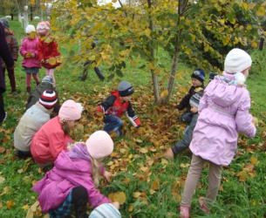
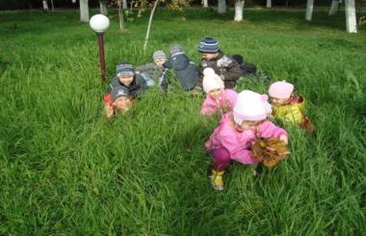
Одним из необходимых условий экологического воспитания является формирование у детей эмоционального отношения к миру природы.

Slide 12
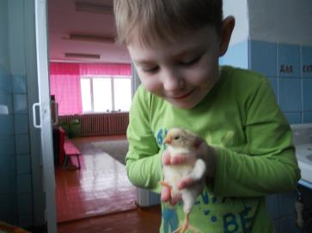
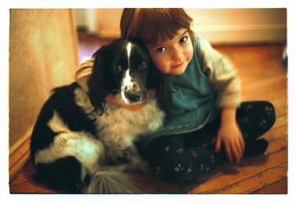
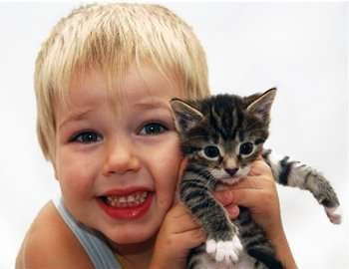
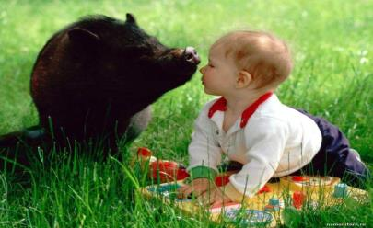
Дети больше интересуются животными, чем растениями.

Slide 13
знакомство с «экологической тропой» на территории детского сада

Slide 14
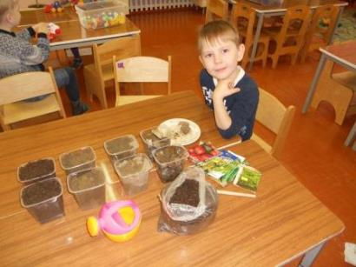
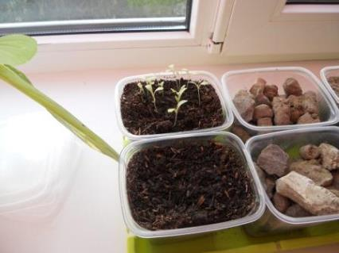

Slide 15
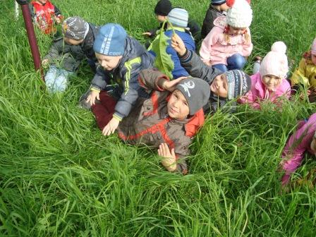
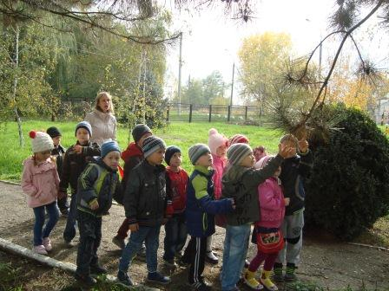

Slide 16
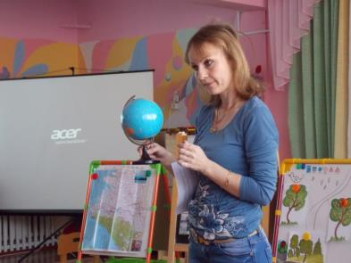
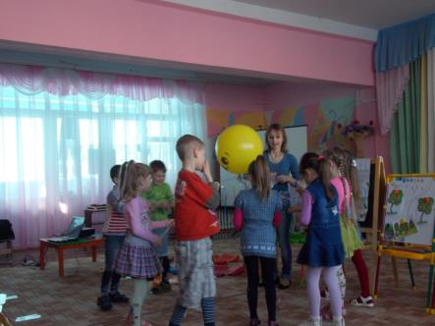

Slide 17
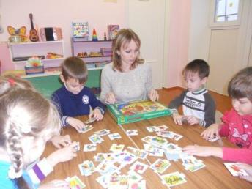
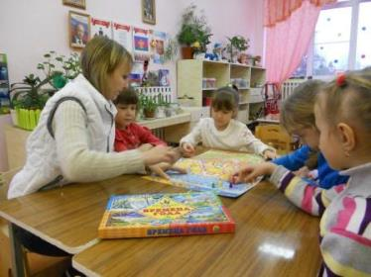

Slide 18
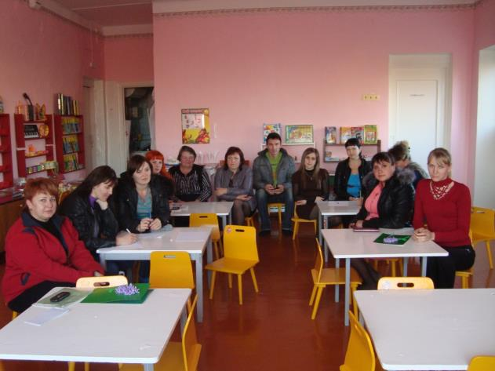
-
Проведение семинаров-практикумов, консультаций, родительских собраний

Slide 19
Педагогические беседы с родителями (индивидуальные и групповые) по проблеме

Slide 20
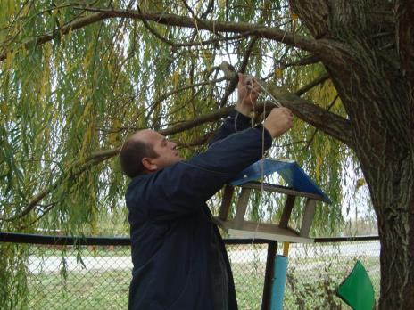
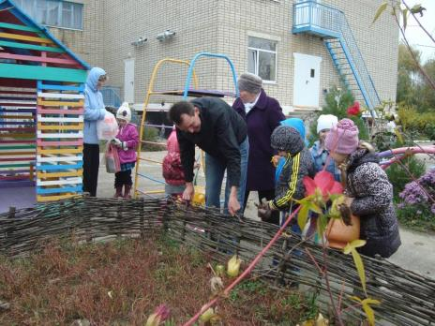
Дни открытых дверей

Slide 21
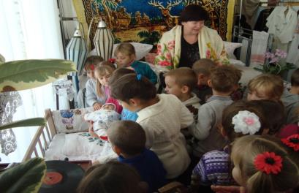
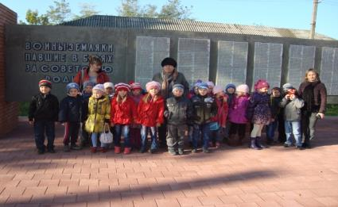
Помощь в проведении экскурсий к объектам истории родной станицы

Slide 22
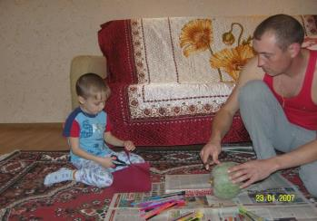
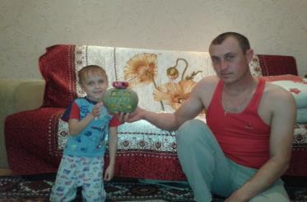
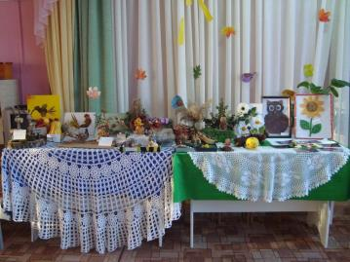
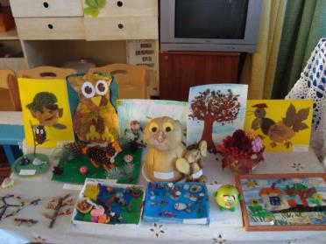
Организация совместных дел (выставки, конкурсы поделок из природного материала)

Slide 23
